Slide 1
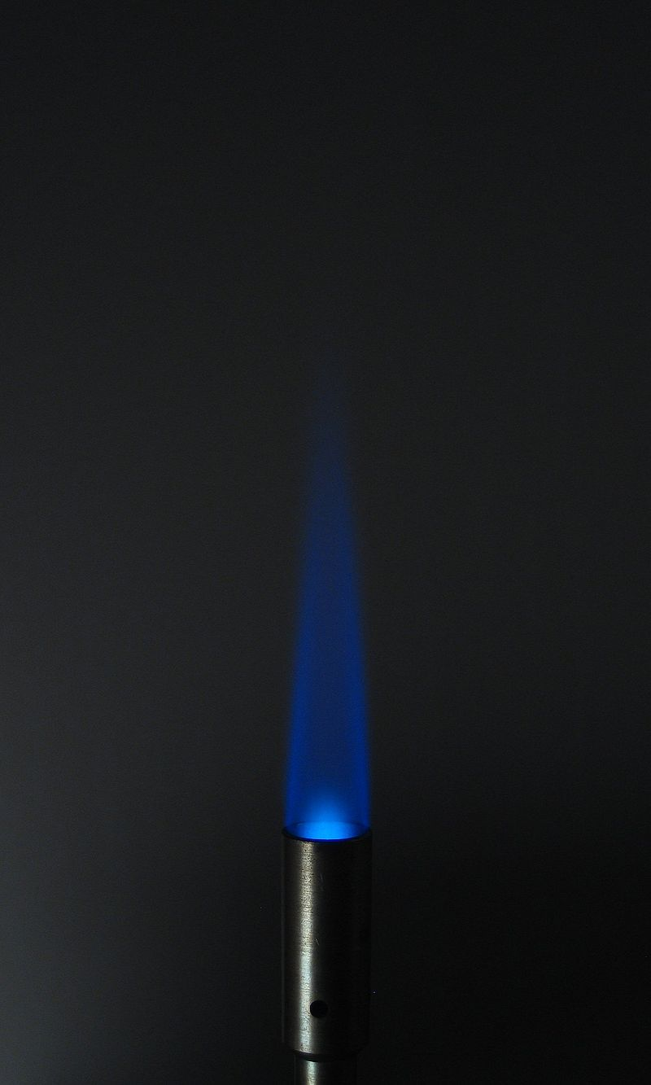
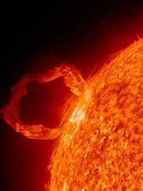
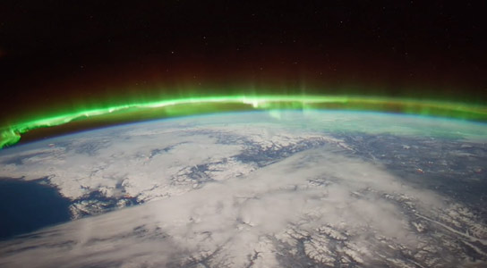
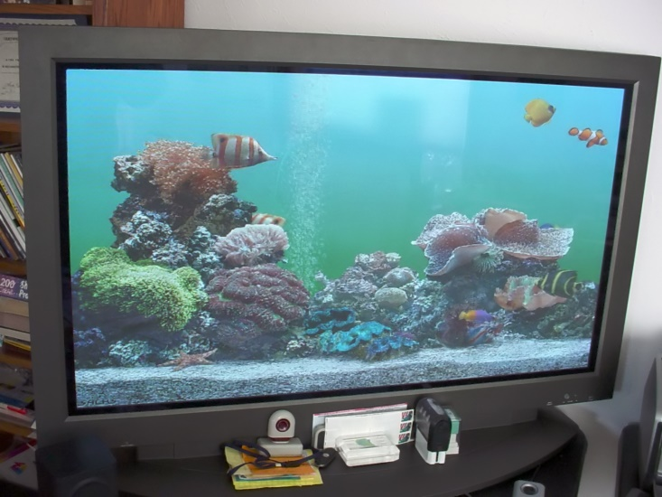
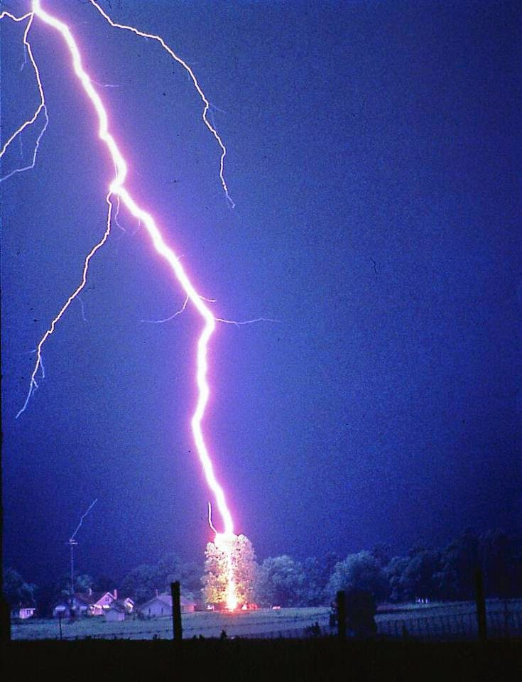
Plasma
aurore boréale
vent solaire
flamme haute température > 11000 K
écran plasma
air au passage d’un éclair

Slide 2
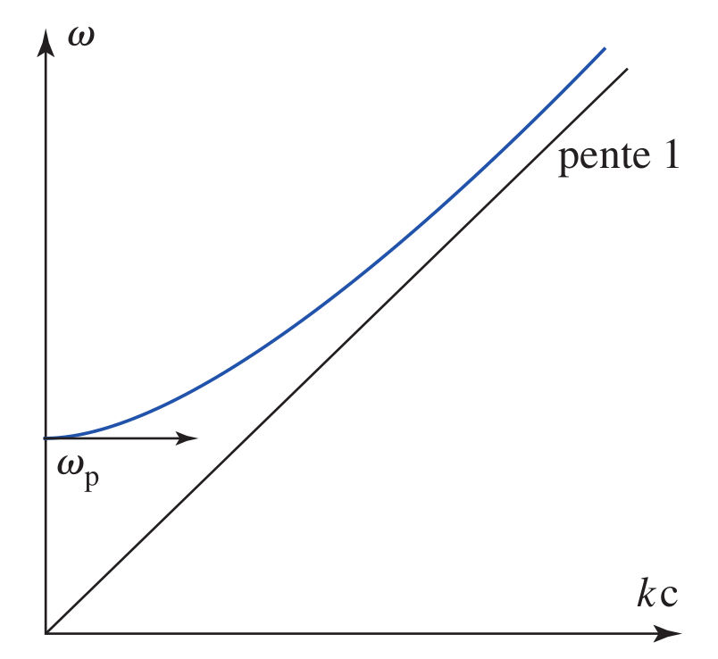
Relation de dispersion dans un plasma
Source: Hprepa, ondes

Slide 3
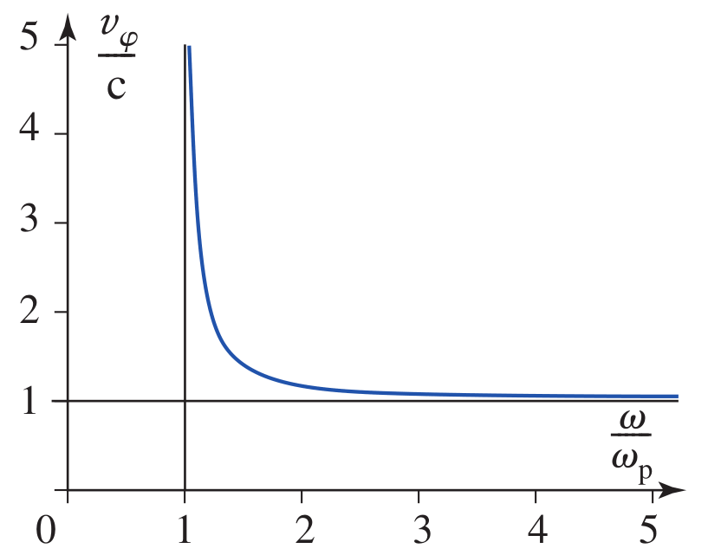
Vitesse de phase dans un plasma
Source: Hprepa, ondes

Slide 4
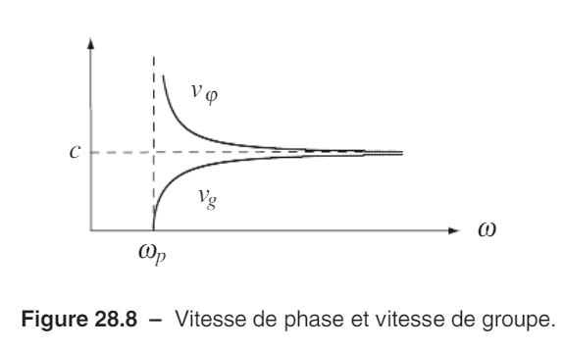
Vitesse de phase et vitesse de groupe dans un plasma
Source: Sanz, PC

Slide 5
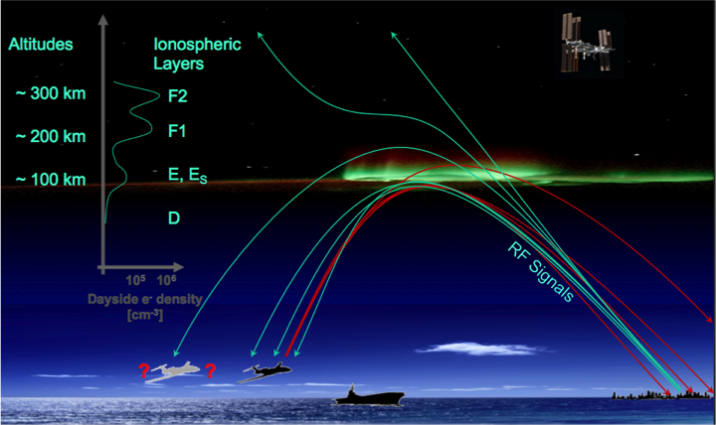
Ionosphère
Source : www.nrl.navy.mil

Slide 6
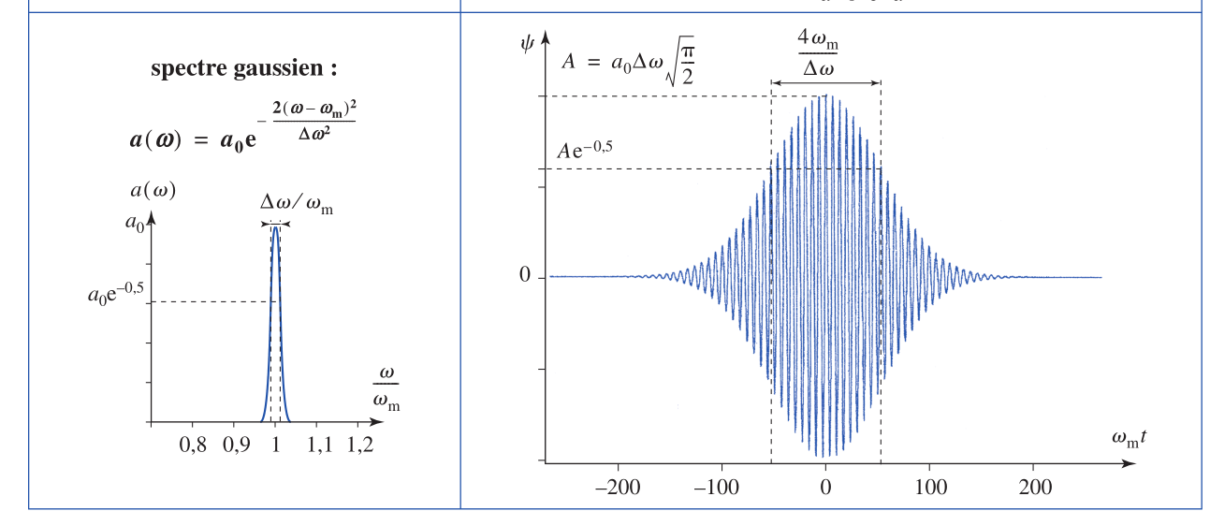
Paquet d’onde Gaussien
Source: Hprepa, ondes

Slide 7
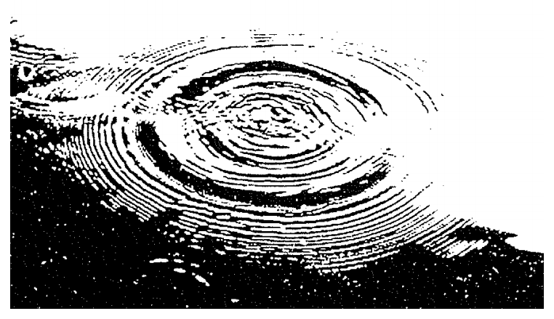
Ondes gravito-capillaires
BUP 649, B. Lahaye

Slide 8
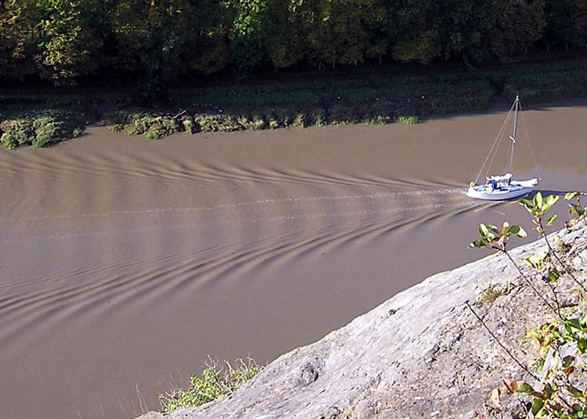
Ondes gravito-capillaires
Source: wikipedia

Slide 9
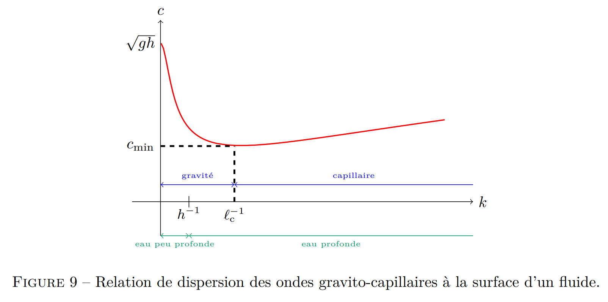
Relation de dispersion des ondes gravito-capillaires
Source: P. Lidon

Slide 10
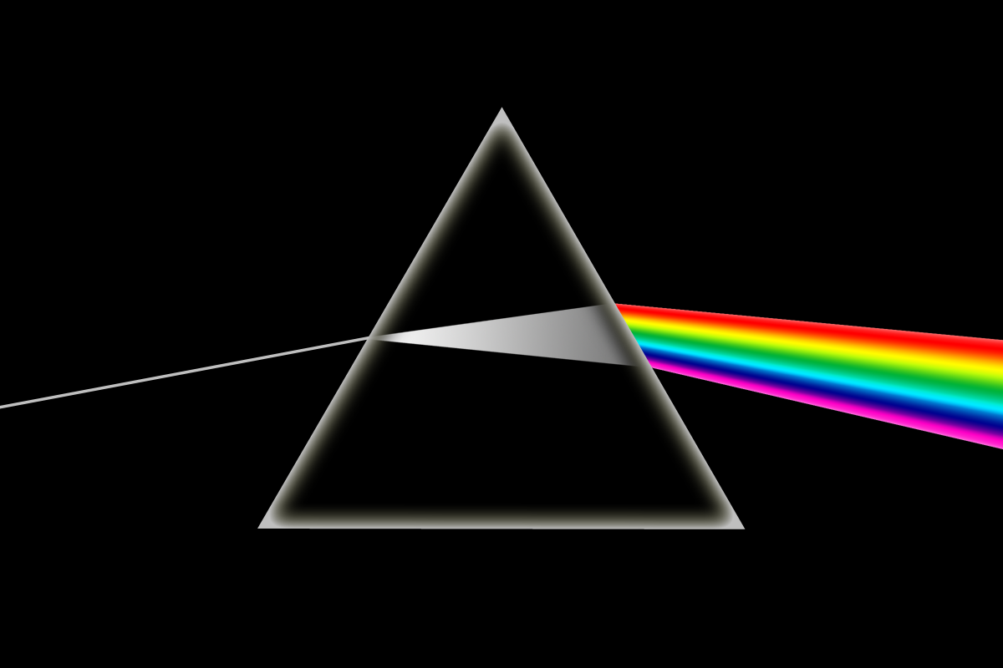
Dispersion de la lumière avec un prisme
Source: Wikipedia

